Slide 1
Semantisatieverhaal AA: Het gebeurt jammer genoeg steeds vaker, ook in Nederland: Er wordt slecht weer voorspeld en binnen korte tijd woedt er een zware storm. Dan is er een storm wild bezig. En de regen komt dan met bákken uit de lucht. In tropische gebieden regent het wel vaker zo keihard. Tropisch betekent in een deel van de wereld waar het warm en nat is. Als het in Nederland zo vreselijk hard regent, overstromen onze tuinen en straten. Alles komt al snel onder water te staan. Als zo’n bui ons treft, zo’n bui ons raakt, moeten we goed opletten in het verkeer. Met al dat water op de weg kunnen er vreselijke ongelukken gebeuren en kunnen mensen omkomen. Dat ze doodgaan door een ramp. Weet je wat we kunnen doen met onze tuinen? Zorgen dat we veel planten in de tuin hebben. Dan kan al dat regenwater snel de grond in zakken. We kunnen bijvoorbeeld tegelwippen door tegels om en om, om de beurt eruit te halen daar gras en planten te plaatsen. Dat staat ook nog eens leuk in de tuin. Ik heb ook kippen in mijn tuin. Die hebben een goed onderdak als het regent. Een goede plaats om te wonen. De gaan dan vanzelf het kippenhok in als het regent.
AA
Notes:
Woordenoverzicht
woeden: wild bezig zijn
treffen: raken
tropisch: in een deel van de wereld waar het warm en nat is
om en om: om de beurt
overstromen: onder water komen te staan
omkomen: doodgaan door een ramp
het onderdak: de plaats om te wonen

Slide 2


Gerarda Das
Antoinette Duijf
Mandy Routledge
Francis Vrielink
Week 46 – 11 november 2025
Niveau AA

Slide 3
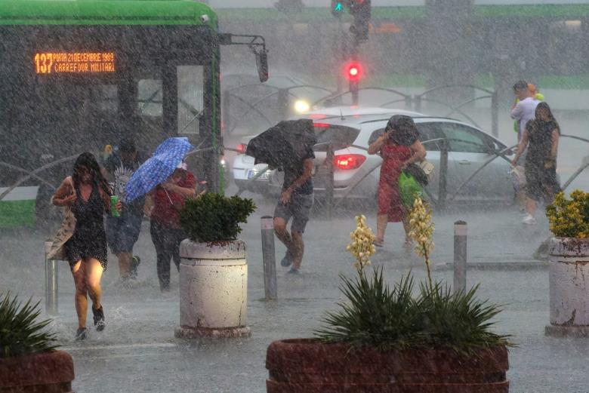
woeden

Slide 4
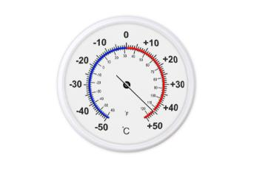
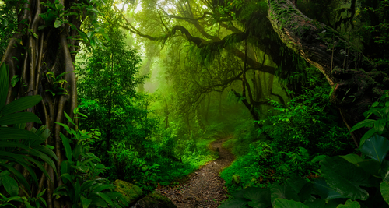
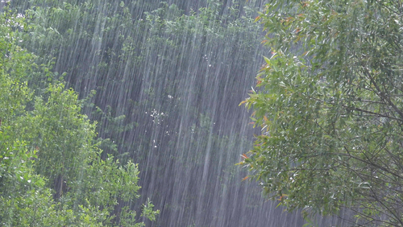
tropisch

Slide 5
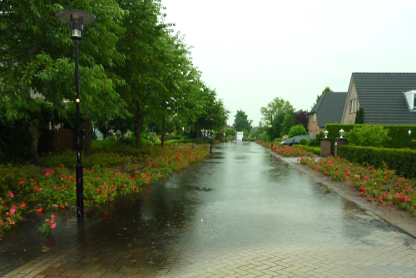
overstromen

Slide 6
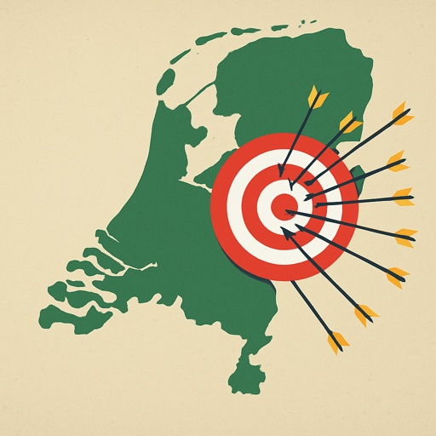
treffen

Slide 7
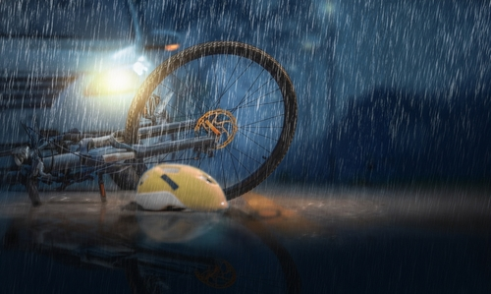
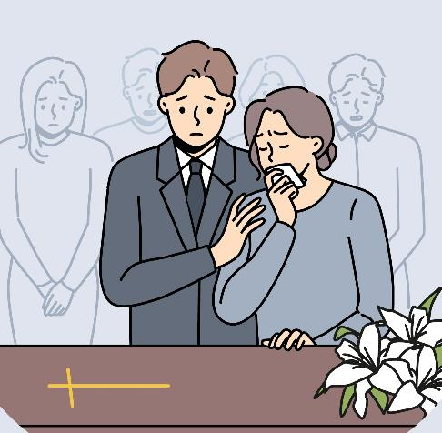
omkomen

Slide 8
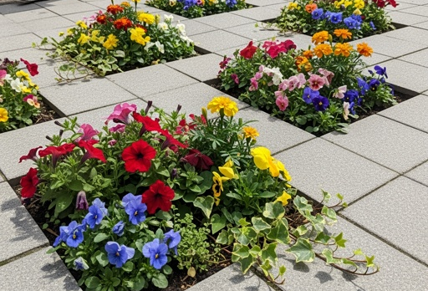
om en om

Slide 9
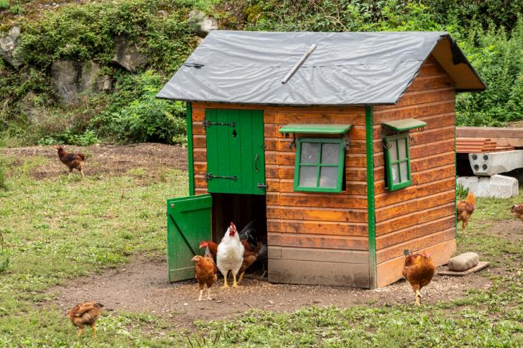
het onderdak

Slide 10
Op de woordmuur:

Slide 11



treffen
missen
= raken
Elk jaar wordt Nederland wel een keer getroffen door een flinke regenbui.
= niet raken
Gelukkig missen de meeste buien Nederland.

Slide 12

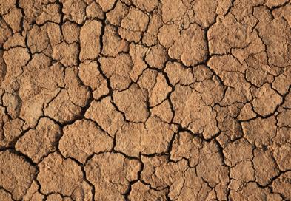
overstromen
uitdrogen
= onder water komen te staan
Tijdens een plensbui kunnen de straten overstromen.
= al het water uit de grond verdampt
Als het te weinig regent, kan de aarde uitdrogen.

Slide 13
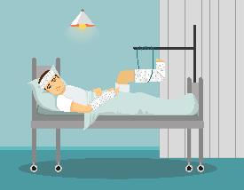
overleven
omkomen
= doodgaan door een ramp
Door het slechte weer kwam hij om het leven in het verkeer.
= niet doodgaan door een ramp
Mensen die gewond waren, overleefden de ramp.

Slide 14
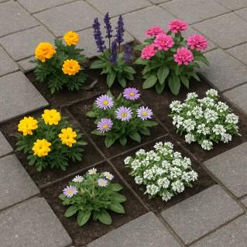

om en om
aansluitend
= om de beurt
Om en om zijn de tegels gewipt.
= op een rij
Hier zijn de tegels aansluitend weggehaald.

Slide 15

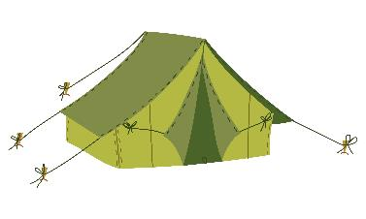
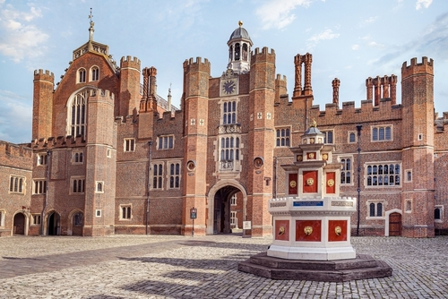
het onderdak
= de plaats om te wonen
het kippenhok
de tent
het paleis

Slide 16
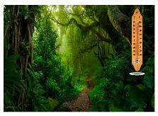
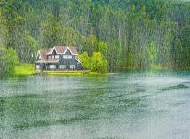
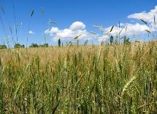
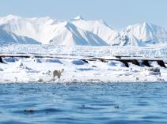
soorten klimaten
= het weer in een bepaald gebied
tropisch klimaat
zee- klimaat
land-klimaat
pool-klimaat
= in een deel van de wereld waar het warm en nat is

Slide 17
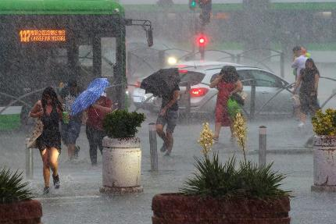
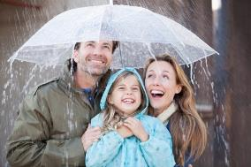

Ik vind het spannend als er een heftige storm woedt met veel regen.
woeden
plenzen
miezeren
= wild bezig zijn

